Slide 1
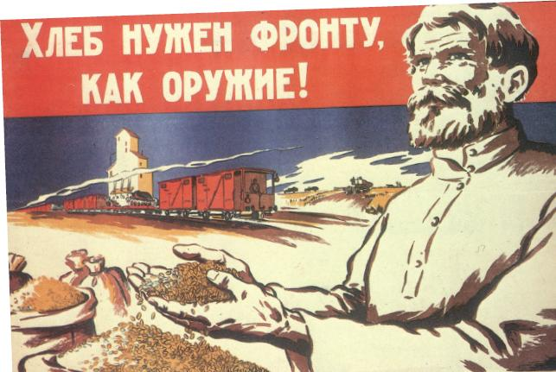
Они трудились в годы войны

Slide 2
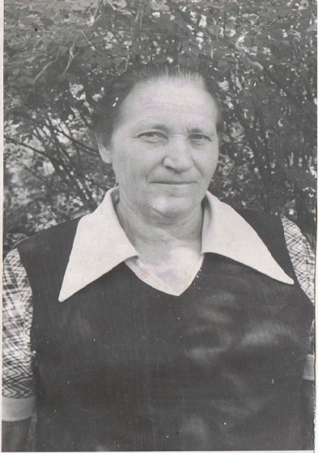
Богданова Ефросинья Никитична
Родилась в 1924 году в д. Нижне – Грязное. До войны 4 года работала на комбайне. Когда началась война ей было 16 лет. Во время войны работала на разных работах: была конюхом, вязала снопы, возила хлеб на лошадях в с. Дзержинское для сдачи государству. После войны переехали в д. Орловку. Воспитала 5 детей. 9 лет работала в школе, из них 4 года -техничкой, 5лет -поваром. На пенсии с 80-го года.

Slide 3
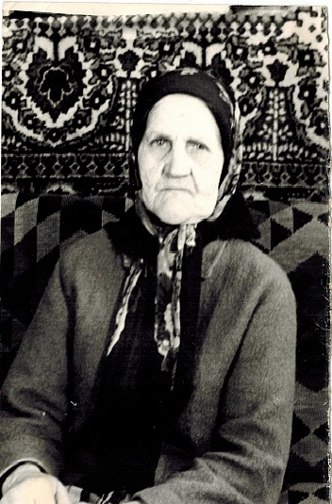
Инозенцева Александра Андрияновна
Трудно было жить без мужчин в деревне, приходилось работать и дома, и в колхозе. На фронт ушли муж и сын, оба не вернулись. Денег в колхозе не платили. На работу в колхоз выходили каждый день, а за отработанные дни проставляли «палочки» (трудодни), по которым, потом начисляли заработанный хлеб и другие продукты. Мы косили сено, гребли его, пололи пшеницу, осенью убирали рожь и пшеницу. Как только сходил снег, на полях, огородах собирали мерзлую картошку. Промывали её, сушили, толкли и пекли из нее лепешки. Весной и летом ели черемшу, крапиву, саранки, лебеду, щавель. Вот так и выживали в тылу.

Slide 4
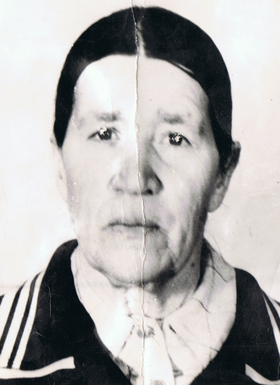
Фёдорова Александра Фёдоровна
Родилась в 1911 году в деревне Ямники. Работать начала в 12 лет. Работала на разных работах.
За заслуги в Великой Отечественной Войне на трудовом фронте награждена двумя медалями.

Slide 5
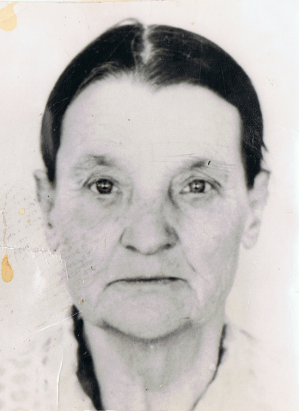
Зинкевич Мария Егоровна
Родилась 10 апреля в 1904 году в Тверской губернии. Детство было трудное. Была в няньках и работницах.
Затем семья переехала в Сибирь. Здесь вышла замуж. В 1931 году вступили в колхоз. Сдавали плуги, семена, на своих коровах, быках боронили поля. Были с мужем безграмотны и посещали вместе ликбез, где учились читать и писать.
Когда началась война, муж ушел на фронт и не вернулся. На своего мужа в декабре 1941 года получила похоронку. В колхозе работала на разных работах, куда отправлял бригадир, одна растила детей.

Slide 6
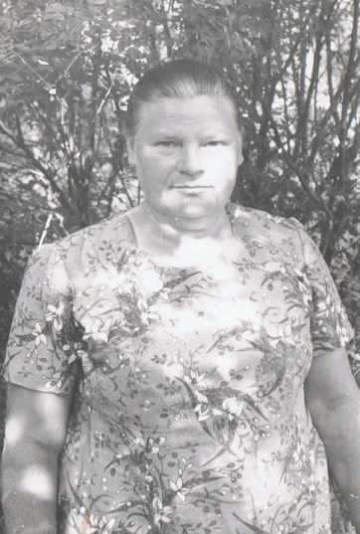
Шаталова Мария Ивановна
Родилась в 1925 г. в Ардатовском районе Мордовской ССР. Отец был фельдшером, в в 1933 г., приехали в Дзержинское,. Оттуда отправили в Орловку. Закончила 7 классов. В войну работала в колхозе сепараторщицей. В 1941г. Поступила в Красноярскую фельдшерско – акушерскую школу. После окончания, в 1946 г., приехала в село Дзержинское. Открывала фельдшерский пункт в Орловке. 15 лет работала в родильном отделении. Всего проработала 38 лет. Имеет награды: медаль к 100 – летию В. И. Ленина. Медаль «Ветеран труда», грамоты, благодарности.

Slide 7
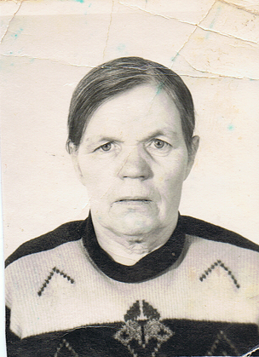
Лемешко Анна Матвеевна
Родилась в 1919 году. Работала в колхозе «1 Мая» (д.Харьковка) на разных работах с 1935 года по 1960 год включительно. Работали на трудодни. От 112 до 613 трудодней начислялось ей в разные годы работы. Установлен был и минимум трудодней или человеко-дней- это 216 трудодней в год. По решению общего собрания колхозников, 16 февраля 1968 года Анна Матвеевна переведена в колхоз «Красный маяк», где проработала до пенсии.

Slide 8
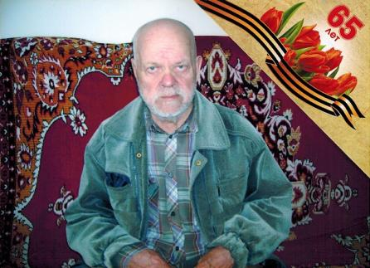
Ковров Николай Дмитриевич
Родился в 1924 году в д.Орловка. Начал работать в колхозе мальчишкой. С 13 лет метал сено, боронил и пахал землю. Работал с 1942 г. по 1945 года на военном заводе в Красноярске. Там делали боеприпасы: снаряды для танков, гранаты, мины. Работали в основном женщины и мальчишки. После победы вернулся домой. До пенсии работал в колхозе скотником.

Slide 9
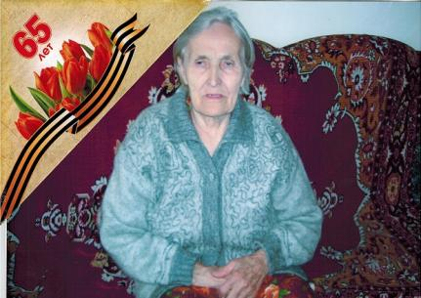
Коврова Зинаида Константиновна
Родилась в 1926 году в деревне Никольск. Детство было трудное. Начала трудиться девчонкой с 12 лет. В колхозе работала на разных работах : косила, жала, убирала хлеб. . Всю войну и после неё она наравне с взрослыми женщинами работала с утра до ночи. Косили вручную, вязали снопы. С косами и на конных жатках работали девчонки — подростки и женщины.
В 50 лет пошла на пенсию. Вырастили и воспитали с мужем 7 детей.

Slide 10
Кирпиченко Анна Мартыновна
Родилась в 1927 году в д. Нижне-Грязное. В 1951 г. переехала в д.Орловку. Работать начала с 12 лет в колхозе на разных работах. 3 года трудилась на тракторе. И 20 лет работала поваром в Орловской школе. Анна Мартыновна – ветеран труда.

Slide 11
Мясоедова Мария Романовна
Родилась в 1921 году в д. Асанск. Когда началась война Марии Романовне было 20 лет. Во время войны работала на разных работах. Работа была тяжёлая. Приходилось работать день и ночь т. к. мужчины были на фронте.

Slide 12
Хлевникова Екатерина Михайловна
Родилась в 1928 году в д. Быстровка Абанского района. Детство было трудное. Начала трудиться с 13 лет: косила, гребла сено, работала на разных работах.
Затем вышла замуж и переехала в д. Орловка, продолжала трудиться в колхозе.

Slide 13
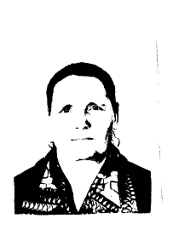
Кривцова Нина Васильевна
Нина Васильевна родилась в д.Георгиевка 2 сентября 1927г.
Отец погиб на войне. Она пошла работать в колхоз, работала на разных работах. В 1945 году ее назначили бригадиром полеводческой бригады, пять лет она со своей бригадой добросовестно трудилась в поле. С 1951 по 1952 год работала секретарем сельского совета, затем на разных работах в колхозе имени Дзержинского. С 1961 по 1982 год была бухгалтером в колхозе «Красный маяк». Награждена медалью «За добросовестный труд в Великой Отечественной войне 1941-1945г.

Slide 14
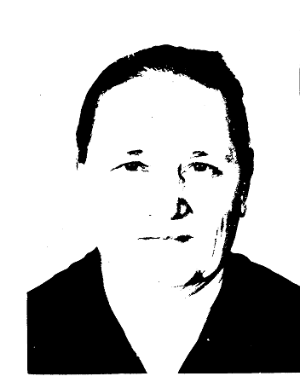
Макаренко Екатерина Яковлевна
Екатерина Яковлевна родилась в 1918 году. Семья в Сибирь переехала из Орловской губернии. В 1938 году вышла замуж.
На фронт ушли два брата и муж. Муж и один брат погибли.
Екатерина Яковлевна работала разнорабочей в годы войны: сеяли, пололи, убирали урожай на полях, корчевали пни, заготавливали дрова, выполняли разную работу в колхозе. Награждена медалью «За доблестный труд в В О войне 1941-1945г.г.»

Slide 15
Мясоедова Ефросинья Филипповна
Ефросинья Филипповна родилась в деревне Сисоево Пушкино-Горского района Псковской области в 1914 году 3 октября.
В 1925 году родители переехали в Сибирь. Началась война и на фронт ушли два брата и муж. Все погибли. Трудовую деятельность начала в 1928 году в качестве разнорабочей. С 1930 года работала дояркой в колхозе, а после объединения колхозов стала работать свинаркой и выполняла эту работу до 1965 года. Награждена медалью «За доблестный труд в Великой Отечественной войне 1941-1945г.г.»

Slide 16
Поздеева Таисия Серафимовна
Таисия Серафимовна родилась 11 ноября 1930 года в деревне Чемурай Дзержинского района. В наш район семья переехала из Удмуртии в 1928 году. Детство было трудное. Работать пошла очень рано, так как надо было помогать семье. Получила начальное образование. Когда началась война, ей было всего 11 лет, но она уже в 12 лет работала на разных работах. Затем она многие годы трудилась на свинарнике свинаркой. Награждена медалью «За доблестный труд в Великой Отечественной войне 1941-1945г.г.»

Slide 17
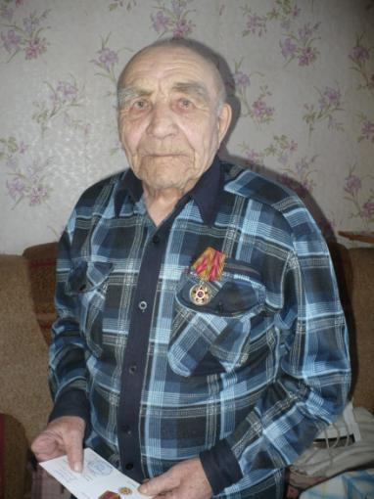
Кабанцов Василий Давыдович
Василий Давыдович родился в 1924 году в большой семье. Семья жила в Брянской области. В 1904 году переехали в Алтайский край, а в 1911 году приехали в д. Власовка. С 1942 года по 1946 год работал в колхозе разнорабочим. Затем закончил курсы и стал работать бухгалтером (1946-1965г). Был также учетчиком тракторной бригады, экономистом в колхозе, заведующим нефтебазой, сторожем, весовщиком. Награжден медалью «За доблестный труд в Великой Отечественной войне 1941-1945г.г.»

Slide 18
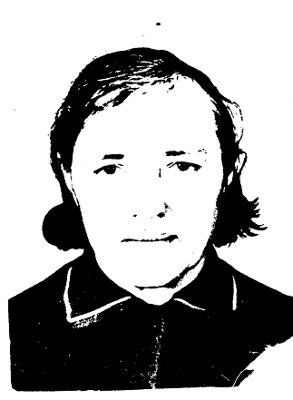
Кабанцова Вера Васильевна
Родилась 20.05 1919 г. Образование – ликбез. С 13 лет работала разнорабочей в колхозе до войны. Во время войны была бригадиром полеводческой бригады и работала в этой должности до 1947 г. Затем работала в колхозе «Красный маяк» дояркой и свинаркой до ухода на пенсию в 1969 г. Награждена медалями: «За трудовое отличие», «За доблестный труд в Великой Отечественной войне 1941-1945г.г., «Медаль материнства 1 степени», «Медаль материнства 2 степени», юбилейными медалями

Slide 19
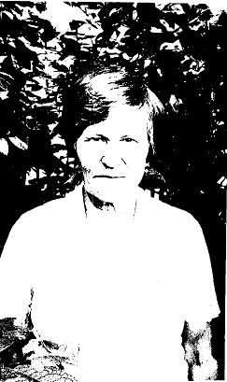
Уткина Капитолина Алексеевна
Капитолина Алексеевна родилась в 1928 году в Удмуртии. Началась война. Отец и брат ушли на фронт. Отец погиб. Она вместе с односельчанами и родными трудилась в колхозе. Работала там, куда посылали, выполняла порученную работу добросовестно. Затем вышла замуж за фронтовика – Уткина Н.Н. В 1964 году всей семьей переехали жить в деревню Орловка из Удмуртской АССР. Здесь муж работал на комбайне, Капитолина Алексеевна сначала была его помошницей, а затем стала работать на свинарнике. Награждена медалью «За доблестный труд в Великой Отечественной войне 1941-1945гг.»

Slide 20
Щетикова Дина Кузьминична
Дина Кузьминична родилась в 1932 году. Ее семья переехала в Сибирь в 1929 году из Смоленской области. В 1931 году родители вступили в колхоз. В это время семья жила в деревне Власовка. В войну, как и все подростки, работала на разных работах: дрова заготавливали, снопы вязали, пшеницу пололи и всю работу выполняли «вручную». Когда повзрослела работала на молотилке, на комбайне, а затем дояркой и скотницей. Общий стаж работы 37 лет. Награждена медалью «За доблестный труд в Великой Отечественной войне 1941-1945гг.»

Slide 21
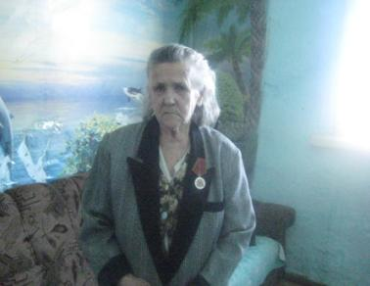
Богданова Антонина Федоровна
Родилась 25 августа 1928 года в д. Троицк. . В начале войны Антонине было 13 лет. Всех мужчин забрали на фронт, в селе остались дети, женщины и старики. Вся трудоемкая работа легла на плечи деревенских подростков и женщин. Антонина Федоровна работала свинаркой, а затем дояркой. Носила сено на руках, чистила коровник. Все работы выполнялись руками. Техники не было никакой. В селе добывали соль, приходилось её грузить, после этого ныло все тело, руки болели всю ночь, но утром все опять выходили на работу. Дрова на лесосеке тоже заготавливали девчонки и мальчишки. Жили впроголодь, как и все в то время.

Slide 22
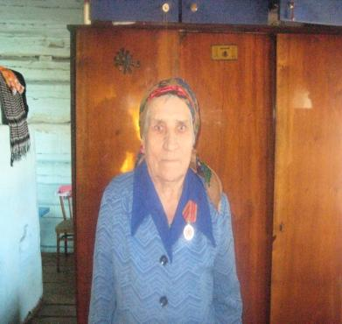
Булдакова Ольга Петровна
Родилась 1 июня1927 года в деревне Пышкец Глазовского района Удмуртской области. Когда началась война Ольгу Петровну забрали в Ижевск на учебу ФЗО. В 1944 году умерла мать и младшего брата забрали в детский дом. Вернувшись домой, девушка застала одну сестру, вместе с ней они работали на заготовке дров: валили деревья, пилили их. Потом в колхозе «Пышкец» работала пастухом, дояркой. В 1962 году переехали в Сибирь, в деревню Чемурай, где продолжала работать дояркой до 1982 года.

Slide 23
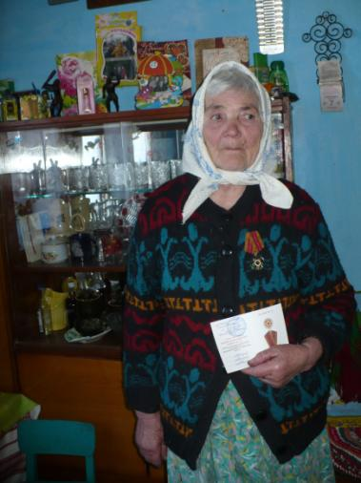
Мясоедова Енгалида Павловна
Родилась 26 декабря 1931 года в Горьковской области. . В 1939 году семья Енгалиды Павловны и еще несколько семей уехали в Сибирь. Отец погиб на фронте под Ленинградом. Семья была самой бедной в деревне. Есть было нечего, собирали колоски, зимой картошку, ели изредка: нужно было сохранить на семена. Иногда детям приходилось побираться по деревням. Училась в 7-летней школе. Умную и грамотную девочку заметили и пригласили работать молоканщицей. За хорошую работу её перевели учетчиком в контору, затем бухгалтером бригады.

Slide 24
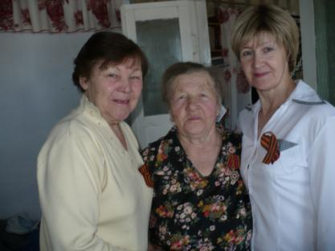
Рачковская Мария Максимовна
Родилась 17 декабря 1929 года в Белоруссии. В 1937 году отец был репрессирован, как семью врага народа нас выселили в Сибирь. В 1940 году семья приехала в д. Богоявленка. В войну работала в колхозе. Из таких девчонок как я, организовали бригаду. Мы косили сено, гребли его, таскали и складывали в копны. Пололи пшеницу. Осенью убирали рожь и пшеницу: косили их серпами, вязали в снопы, а затем возили на быках эти снопы и складывали в скирды. Ночью молотили. Я была очень маленького роста и не могла закинуть сноп в молотилку, мне подставляли стол, с которого я и бросала снопы.

Slide 25
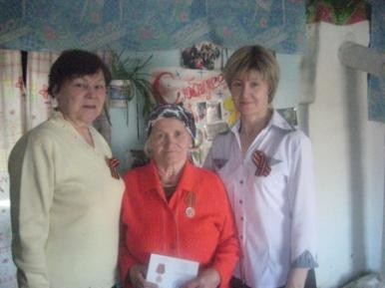
Попова Лидия Сергеевна
Родилась 8 марта 1929 года в деревне Георгиевка. . Перед войной семья переехала в деревню Налим. Когда началась война троих старших братьев сразу же забрали на фронт. Один из них погиб. Работать начала с 12 лет. В колхозе трудилась: полола пшеницу, гребла сено, сортировала зерно, возила снопы. В14-15 лет уже отправляли жать рожь, каждому был дан план: сжать15 соток ржи. Но все старались и норму свою перевыполняли, чтобы получить дополнительную пайку хлеба. Всего давали тем, кто работает 200 граммов хлеба, его пекли в колхозной пекарне, чтобы в конце дня выдать всем работающим. .

Slide 26
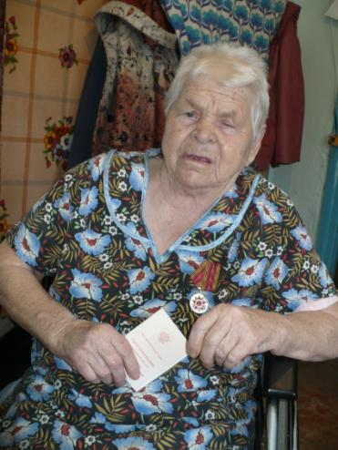
Степанова Дарья Яковлевна
Родилась 11 августа 1932 года в деревне Богоявленка. Когда началась война старшего брата сразу же забрали на фронт, а два других работали на тракторах, у них была «бронь». Затем отец ушел на войну. Я помогала матери пасти овец. А через два года я вместе с девчонками уже ходила на покос, гребла сено, собирала на полях сучья. Мать нас отправляла собирать колоски, копать саранки, ели даже гнилую картошку. Огород под картофель копали лопатами, в лучшем случае запрягали коров и пахали поле. Так пережили войну, голод.

Slide 27
Федорова Людмила Алексеевна
Родилась 4 апреля 1924 года в Красноярске. В семье было девять человек. Мать с отцом работали на заводе. В городе такой большой семьей было очень сложно прожить, и отец принял решение переехать в деревню. Когда началась Великая Отечественная война, старших братьев забрали на фронт, двое из них не вернулись — пропали без вести. Людмила Алексеевна оказалась старшей в семье, поэтому помогала отцу пасти коз, затем пасла коров. Было голодно, тех 200 граммов хлеба, что выдавали за работу не хватало, его съедали сразу же. Отец был пимокатом, делал валенки из шерсти, за это ему платили картошкой, яйцами. Так семья и выжила.

Slide 28
Слонкина Нина Сергеевна
Нина Сергеевна вспоминает военное время со слезами на глазах:
«Наша семья в годы войны жила очень трудно. Семья была большая. В семье было семь детей. Известие о начале войны застало нашу семью, как и всю страну, врасплох. Помню, как все плакали, переживали , шумели. На фронт ушел отец – Слонкин Сергей Герасимович в 1942 году. Сестра Анна тоже попала на фронт в 1942 году, а еще раньше всех забрали сестру Наташу (1941 год). Наташа и Анна вернулись в 1946 году, а отец погиб в апреле 1943 года. Мужчин было мало, в основном старики, да мальчишки - подростки. Подростки работали днем, а вечером после работы еще и учились. Чернил не хватало, делали их сами из свеклы и сажи и писали. Писали письма на фронт, но в деревне были и безграмотные, за них писали те, кто мог это делать. Очень радовались письмам с фронта, но боялись похоронок. Всей деревней оплакивали погибших, утешали родных. В деревне были беженцы с Волги. Наверное, это были немцы; им была выделена одна изба и они в ней жили. Деревенские помогали им, делились чем могли. Когда закончилась война, в центре деревни повесили большой плакат, извещавший о Победе в войне».

Slide 29
Животова Мария Петровна
Животова Мария Петровна, 1915 года рождения. Она рассказывала: «Раньше жили мы в «Россеи» в Ростове. Семья была бедная. Отец мой работал в шахтах. В семье было пятеро детей. Мы рано потеряли мать. Когда семья переехала из Ростова в Сибирь, мне было всего десять лет, матери уже не было, а я была старшая, и вся работа домашняя «легла на мои плечи и руки». Началась война, и муж ушел на фронт. На моих руках осталось трое маленьких детей. Их одна «поднимала». Очень трудным было военное и послевоенное время. В войну работала много: пахала, землю для стройки таскала вручную, косила, зароды сена метала, дрова руками пилила. Работала разнорабочей, так как была безграмотной. Куда отправлял бригадир, там и работала. Домашнюю работу ночами делала. В огороде растила лук, чеснок, подсолнухи. Продавала в Дзержинске на базаре, ходила туда пешком, а это более 20 километров в одну сторону. Случалось, и на базар ездила в город Канск. За проданные овощи получала деньги и что-то из одежки покупала, ведь детей учить надо было. А еще налог государству платили: за год сдавали 10 кг масла, 10 кур, 100 яиц, по 2-3 кг шерсти с каждой овцы. Вот такую трудную жизнь я прожила.

Slide 30
Барнева Анна Антоновна
Анна Антоновна родилась в дерене Акатек Тасеевского района.
Анна Антоновна вспоминает: «О том, что началась война, нам сообщил председатель колхоза. Мы в это время работали в поле, сеяли пшеницу. Я работала на тракторе, а моя сестра Мария была поваром в колхозе. Жили мы с матерью. На фронте из близких родственников у нас никого не было в начале войны, но затем на фронт попал муж сестры Марии, он вернулся с фронта в 1947 году. В войну работали по12-15 часов. Подростки тоже помогали взрослым, так как не хватало рабочих рук в деревне. В войну и школы продолжали работать. Не только трудом в тылу помогали фронту, но старались и морально поддержать своих бойцов: посылали посылки с теплыми вещами на фронт защитникам Родины, писали также письма. Когда получали письма с фронта, то читали все вместе. Плакали и радовались тоже вместе. Раненых, вернувшихся домой, встречали с радостью и со слезами.
В войну порядки были строгие, условия труда тяжелые, но все старались работать честно и добросовестно. Я трудилась на совесть».

Slide 31
Фещева Елизавета Савельевна
Родилась в 1919 году в д. Усть-Балтырь. В семье было 6 детей. Окончила 3 класса начальной школы. Вышла замуж и уехала с мужем на Восток. Муж был военнослужащий. Началась Великая Отечественная война. Жен военнослужащих эвакуировали. С Владивостока ехали домой с 2 детьми около месяца. В колхозе работала на разных работах: косила сено , пилила дрова, молотила зерно и др. Вырастила одна двоих детей. За свой труд награждена множеством Почетных грамот от правления колхоза. Награждена также медалью «За доблестный труд в Великой Отечественной войне 1941-1945г.г.», юбилейными медалями.

Slide 32
Горохова Федора Савельевна
Родилась в 1905 году. Еще маленькой привезли ее родители из Курской области в Сибирь. В семье было 14 детей, в живых осталось шестеро. Учиться не пришлось. Рано пошла зарабатывать на кусок хлеба по нянькам. Затем вышла замуж, родила трех сыновей. Мужа взяли на фронт, он погиб., погибли еще и ее два брата. Работала в колхозе и дома с раннего утра до позднего вечера. В 1948 году награждена медалью «За доблестный труд в ВО войне 1941-1945г.г.», юбилейными медалями.

Slide 33
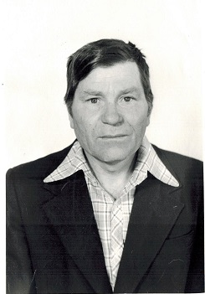
Иванов Николай Дмитриевич
Николай Дмитриевич родился 6 июня 1931 года в деревне Харьковка. Когда началась война, ему исполнилось всего 10 лет, но в эти трудные для страны годы дети взрослели рано. Николай Дмитриевич стал работать в колхозе « Первое Мая» на разных работах.
За добросовестный труд в годы войны и в мирное время неоднократно награждался благодарностями, почетными грамотами, юбилейными медалями. Он является Ветераном труда, имеет удостоверение Ветерана Великой Отечественной войны (тыл).

Slide 34
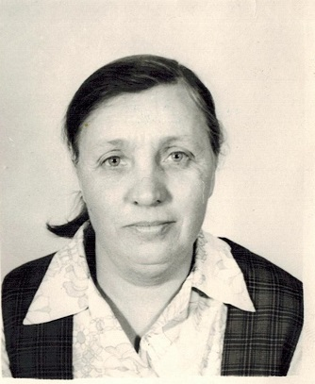
Иванова Любовь Стефановна
Любовь Стефановна родилась 5 ноября 1927г.в Смоленской области Демидовском районе в д. Шапки. Когда началась война ей было 13 лет. Работала в колхозе «Первое Мая» на разных работах. Награждена Почетными грамотами, является Ветераном Труда, имеет удостоверение «Ветеран
ВО войны (тыл).

